Slide 1
UPORABA ALKOHOLA IN MARIHUANE MED MLADOSTNIKI
Avtorji: Anja Mevc, Gaja Perko, Zoja Levec, Jakob Ješelnik
Mentorici: Mihaela Stražišar, univ. dipl. psih., mag. Mirjam Počkar

Slide 2
Koliko dijakov še nikoli ni bilo opitih z alkoholom ali omamljenih z marihuano?
NIKOLI | MOŠKI | ŽENSKE
OPIT Z ALKOHOLOM | 14 % | 36 %
OMAMLJEN Z MARIHUANO | 70 % | 64 %

Slide 3
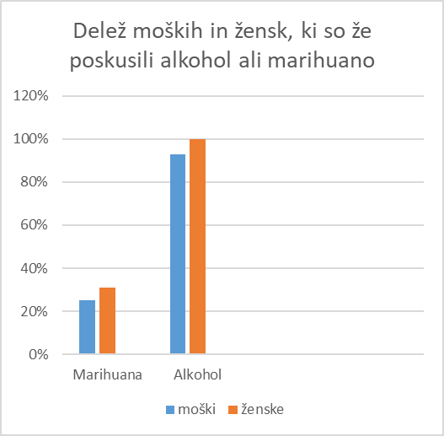
DELEŽ DIJAKOV, KI JE ŽE POSKUSIL ALKOHOL IN MARIHUANO

Slide 4
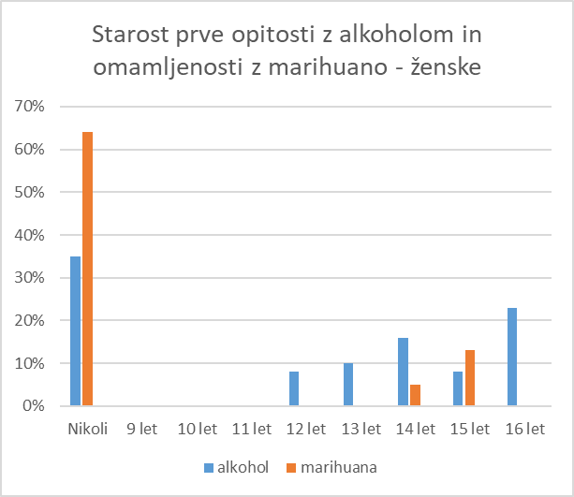

Slide 5
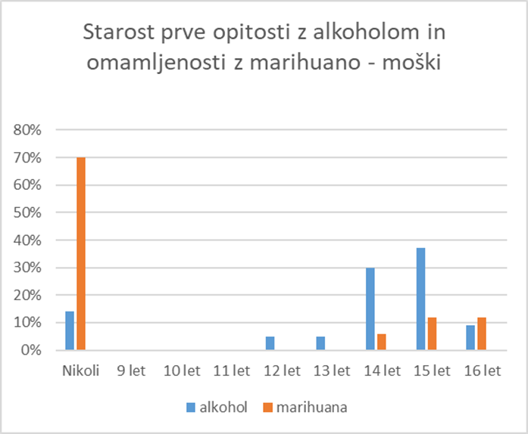

Slide 6
STOPNJA OPITOSTI OB ZADNJEM UŽIVANJU ALKOHOLA NA LESTVICI OD 1 DO 10
SPOL | STOPNJA OPITOSTI
 | M
Moški | 5,18
Ženske | 4,55
M - aritmetična sredina

Slide 7
RAZLOGI ZA UPORABO ALKOHOLA
Razlogi za uporabo alkohola: | Nikoli | Redko | Včasih | Večinoma | Vedno
Ker ti pomaga, da na zabavah bolj uživaš. | 26 % | 12 % | 29 % | 27 % | 6 %
Ker te razvedri, ko si slabe volje | 51 % | 21 % | 11 % | 11 % | 6 %
Ker ti je všeč občutek | 33 % | 23 % | 20 % | 10 % | 14 %
Da bi bil/a zadet/a | 67 % | 10 % | 11 % | 7 % | 5 %
Da bi se bolje vključil/a v skupino, ki ti je všeč | 53 % | 22 % | 11 % | 9 % | 5 %
Da bi pozabil/a na težave | 61 % | 13 % | 9 % | 11 % | 6 %
Ker je zabavno | 32 % | 10 % | 20 % | 23 % | 15 %
Da bi ugajal/a drugim | 82 % | 9 % | 5 % | 2 % | 2 %

Slide 8
RAZLOGI ZA UPORABO MARIHUANE PRI DEKLETIH
Vzroki za uživanje marihuane | Nikoli | Redko | Včasih | Večinoma | Vedno
Ker ti pomaga, da na zabavah bolj uživaš. | 71 % | 15 % | 8 % | 3 % | 3 %
Ker te razvedri, ko si slabe volje | 77 % | 8 % | 0 % | 10 % | 5 %
Ker ti je všeč občutek | 71 % | 3 % | 5 % | 10 % | 10 %
Da bi bil/a zadet/a | 77 % | 5 % | 3 % | 8 % | 8 %
Da bi se bolje vključil/a v skupino, ki ti je všeč | 90 % | 3 % | 3 % | 3 % | 3 %
Da bi pozabil/a na težave | 82 % | 5 % | 5 % | 3 % | 5 %
Ker je zabavno | 72 % | 5 % | 8 % | 5 % | 10 %
Da bi ugajal/a drugim | 92 % | 3 % | 0 % | 3 % | 3 %
Drugo (dopiši): | 0 % | 0 % | 0 % | 0 % | 0 %

Slide 9
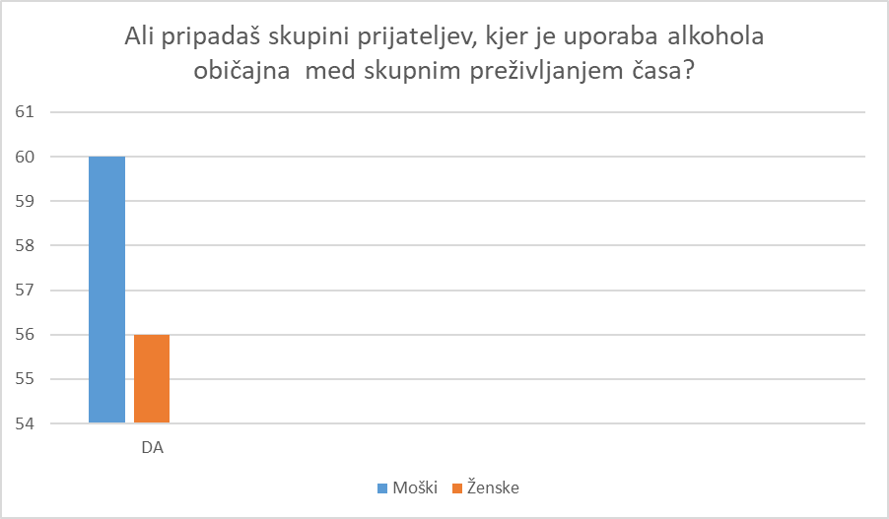
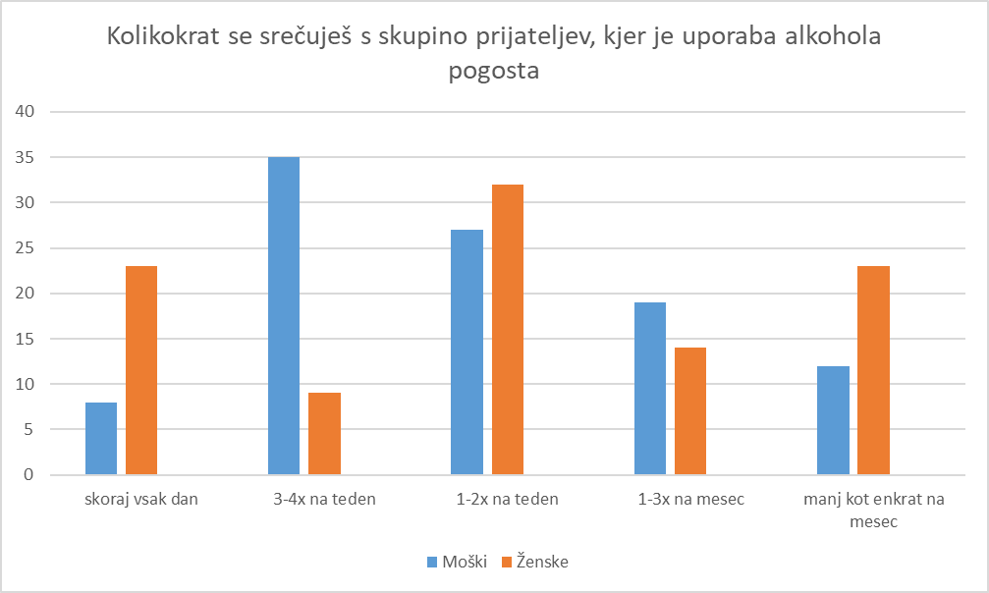
UPORABA ALKOHOLA MED DRUŽENJEM S PRIJATELJI

Slide 10
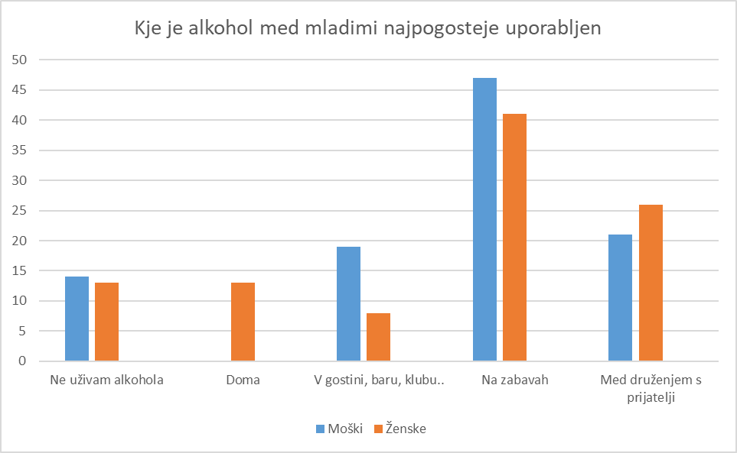
OKOLJE, V KATEREM STA ALKOHOL IN MARIHUANA NAJPOGOSTEJE UPORABLJENA
Okolje, v katerem je marihuana najpogosteje uporabljena | Moški | Ženske | Skupaj
Marihuane ne uporabljam | 74 % | 69 % | 72 %
Doma | 0 % | 0 % | 0 %
Na zabavah | 19 % | 10 % | 15 %
Med druženjem s prijatelji | 7 % | 21 % | 13 %

Slide 11
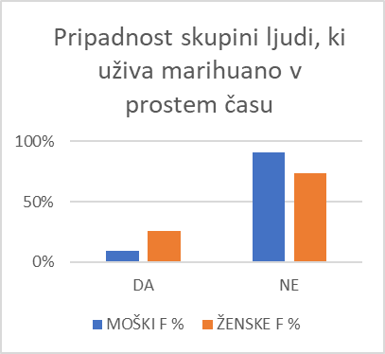
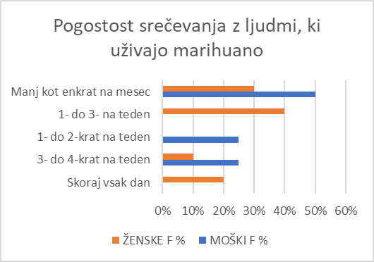
UPORABA MARIHUANE MED DRUŽENJEM S PRIJATELJI

Slide 12
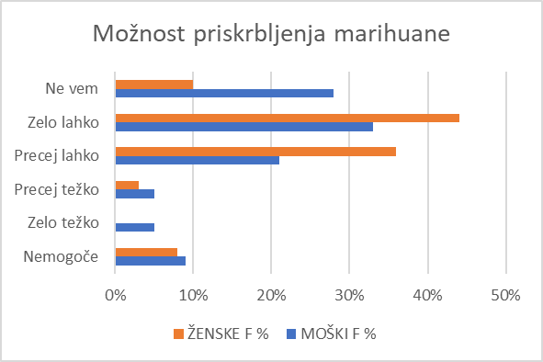
DOSTOPNOST MARIHUANE
Kako lahko bi si priskrbel marihuano, če bi želel ?

Slide 13
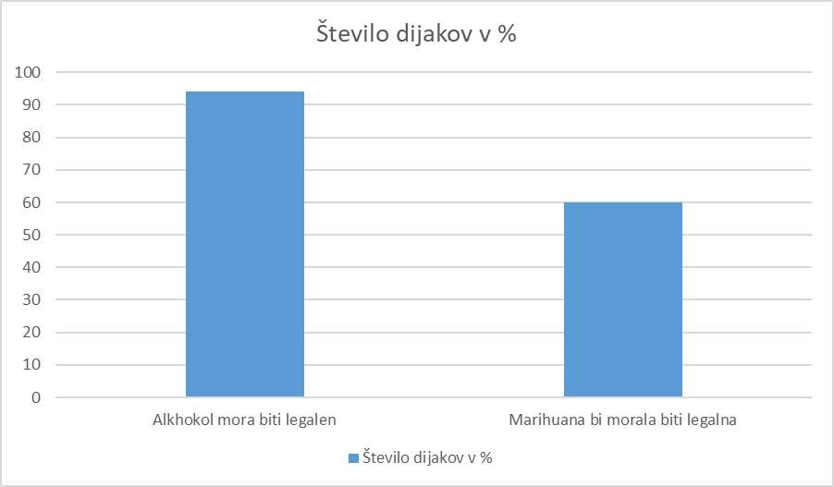
MNJENJE DIJAKOV O LEGALNOSTI ALKOHOLA IN MARIHUANE

